Slide 1
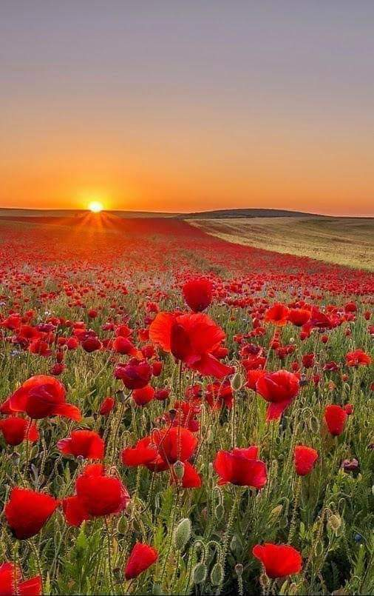
আজকের পাঠে সবাইকে স্বাগতম

Slide 2
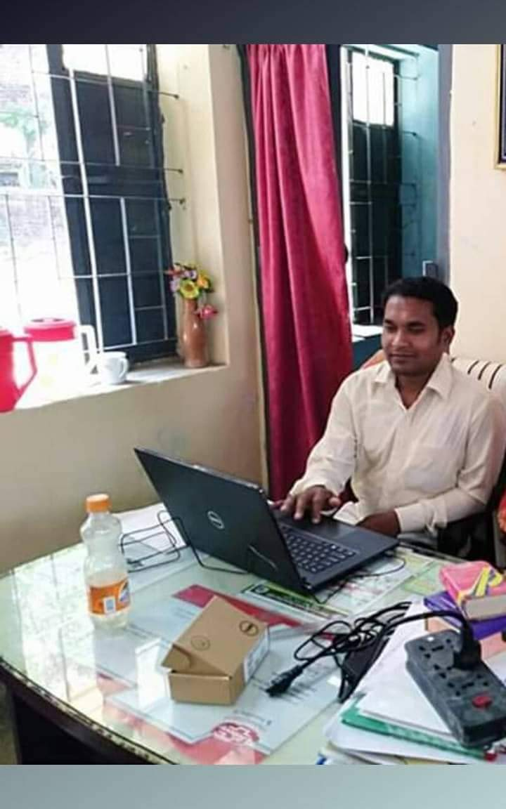
শিক্ষক পরিচিতি
রতন এক্কা
সহকারী শিক্ষক
মিঠাপুর সরকারি প্রাথমিক বিদ্যালয়
০১৭৫০২২০৮৩৪
Email:ratonakka.s2@gmail.com

Slide 3
পাঠ পরিচিতি
শ্রেণিঃ তৃতীয়
বিষয়ঃ গণিত
সময়ঃ ৪৫ মিনিট
পাঠঃ বিয়োগ ( হাতে না রেখে)

Slide 4
শিখনফল
১০.১.১ হাতে না রেখে তিন অঙ্কবিশিষ্ট সংখ্যা থেকে অনূর্ধ্ব তিন অঙ্কবিশিষ্ট ছোট সংখ্যা বিয়োগ করতে পারবে।

Slide 5
আবেগসৃষ্টি
এসো আমরা একটি ভিডিও দেখি

Slide 6
পূর্বজ্ঞান
১। ৩৪
২। ৪১-২৩=
- ৮
১। ৫০
- ২৫

Slide 7
আজ আমরা শিখব
বিয়োগ ( হাতে না রেখে)

Slide 8
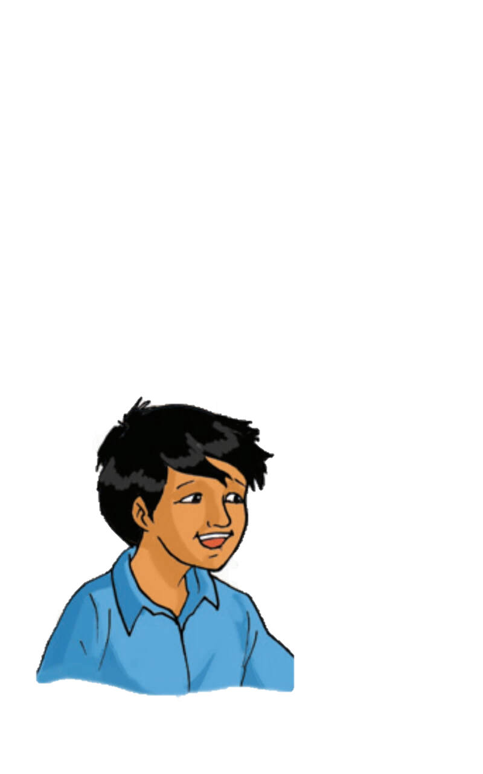
উপস্থাপন
রেজার ৬৭৮টি কাগজ আছে। সে সীমাকে ৩৪৭টি কাগজ দিল। কতগুলো কাগজ অবশিষ্ট রইল?
গাণিতিক বাক্যঃ
৬৭৮ - ৩৪৭ =

Slide 9
উপস্থাপন
শতক | দশক | একক
৬
৭
১
৮
6 7 8
১০
১
-
3 4 7
১০০
১০
১
৩
৩
১
১০০
১০
১
১০০
১০
১
১০০
১০
১
১০০
১০
১
১০০
১০
১

Slide 10
উপস্থাপন
একক স্থানের অঙ্ক বিয়োগ করি।
-
৬ ৮ ৭
- 4 3 5
৭
৫
=
২
দশক স্থানের অঙ্ক বিয়োগ করি।
৮
-
৩
=
৫
২
৫
২
শতক স্থানের অঙ্ক বিয়োগ করি।
৬
-
৪
=
২

Slide 11
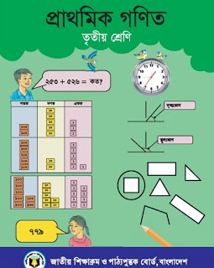
পাঠ্য বইয়ের সাথে সংযোগ স্থাপন

Slide 12
দলীয় কাজ
সবুজ দল
৩। ৪৭৯
৪। ৯৮৭
১। ৫৭৩ - ৩২১=
২। ৭০০ - ২০০=
- ১২৬
- ৫৬১
৫। মিশুর ৬৭৮টি কাগজ আছে। সে সবুজকে ৩৪৭টি কাগজ দিল। কতগুলো কাগজ অবশিষ্ট রইল?
নীল দল
৩। ৯৮৭
৪। ৩৬৭
১। ২৮২ - ১২১=
২। ৫৭৩ - ৩২১=
- ১১৫
- ৫৬১
৫। একটি শ্রেণিকক্ষে ৫৬ জন ছাত্র-ছাত্রী আছে এবং এদের মধ্যে ২৮ জন ছাত্র। সেখানে কতজন ছাত্রী আছে?
হলুদ দল
৩। ৮৯
৪। ৯৮৭
১। ৬৪ – ৩৫ =
২। ২৮২ - ১২১=
- ৫৮
- ৫৬১
৫। একটি শ্রেণিকক্ষে ৫৬ জন ছাত্র-ছাত্রী আছে এবং এদের মধ্যে ২৮ জন ছাত্র। সেখানে কতজন ছাত্রী আছে?

Slide 13
মূল্যায়ন
১। ৩৫৯ - ২২৮ =
১৩১
২। ৭৮৯ - ৩৬৭ =
৪২২
৪। ৫৯৬
৩। ৮৯৭ - ৩৬২ =
৫৩৫
-৩১৩
২৮৩
৫। ৯০০
৬। ৮৯৮
- ৬০০
- ৪৫৪
৩০০
৪৪৪

Slide 14
বাড়ীর কাজ
১। ৫৬২ - ২৪২ =
২। ৩১৭
- ১৭৯
৩। আয়েশা সিদ্দীকি ৬৫০ টাকা নিয়ে জামা-কাপড় কিনতে মার্কেটে গেল। সে ৪৭৫ টাকা খরচ করল। তার কাছে কত টাকা থাকল?

Slide 15
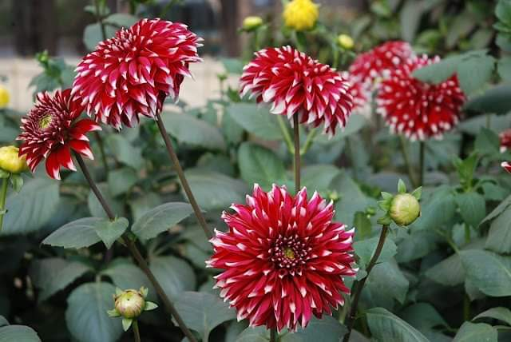
সবাই ভালো থেকো।আবার দেখা হবে।ধন্যবাদ।

